Slide 1
Корреляционное моделирование
Практическая работа №18. «Расчет корреляционных зависимостей в MS Excel»

Slide 2
Проверка домашнего задания
Что такое корреляционная зависимость?
Чем отличается корреляционное моделирование от регрессионного моделирования?
Что показывает коэффициент корреляции?

Slide 3
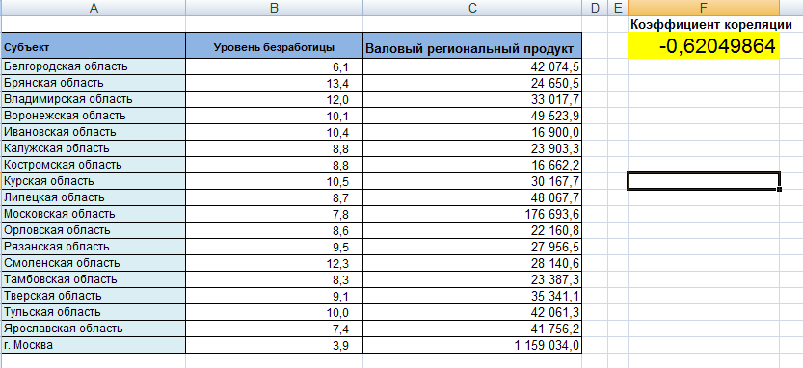
Вычисление коэффициента корреляции в MS Excel

Slide 4
Пр.работа «Расчет корреляционных зависимостей»
Задача: определить попарные зависимости между экономическими показателями: инфляция, денежная масса, процентная ставка по кредитам, индекс ММВБ, цена на нефть.

Slide 5
Группы показателей
Инфляция – индекс ММВБ
Инфляция – денежная масса
Инфляция – процентная ставка
Инфляция – цена на нефть
Денежная масса – процентная ставка
Денежная масса – индекс ММВБ
Денежная масса – цены на нефть
Процентная ставка – индекс ММВБ
Процентная ставка – цены на нефть
Индекс ММВБ – цены на нефть

Slide 6
Результаты
Какие коэффициенты корреляции вы получили?
Какие показатели имеют наибольшую зависимость друг с другом?
Как данные знания вам помогут вам в реальной жизни?

Slide 7
Домашнее задание
На основании данных по безработице в общем по России и мировой цены на нефть, определить зависимость этих показателей.

